Slide 1
«Эффективные приемы формирования читательской грамотности»
Занятие 6

Slide 2

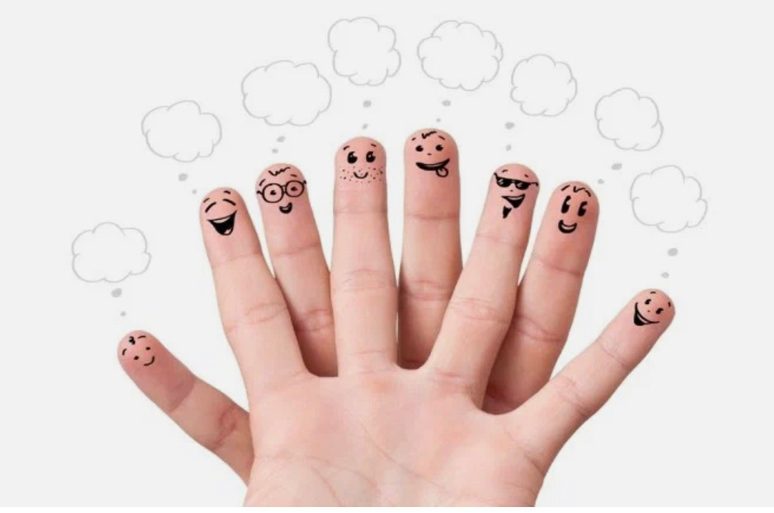

Slide 3

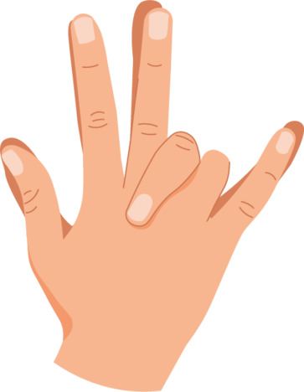
Упражнение
«ОБНИМАШКИ»

Slide 4


Упражнение «ФИГА-КЛЁВО»

Slide 5
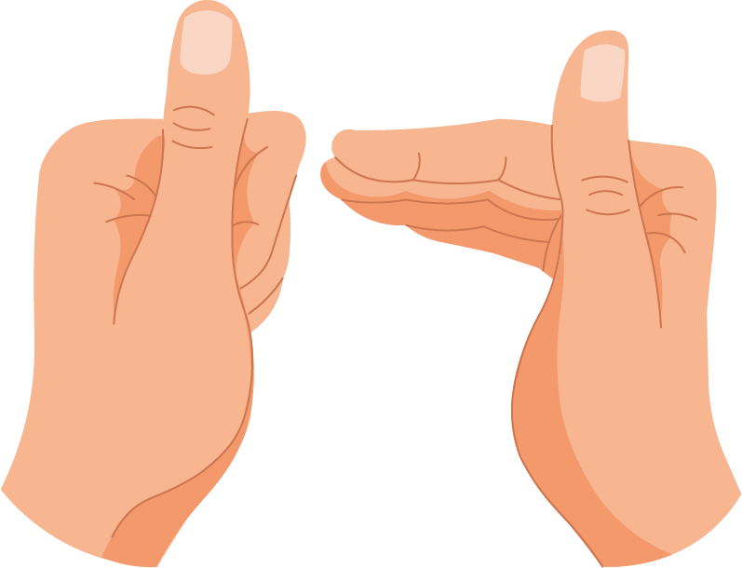
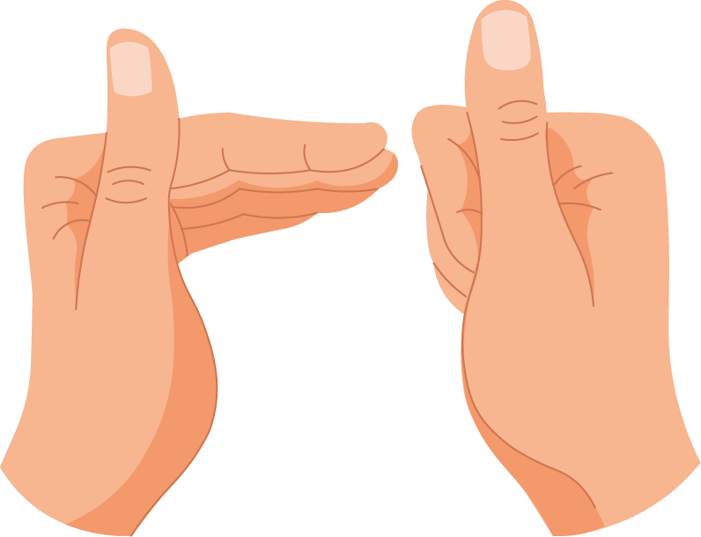
Упражнение «УТКА-КАМЕНЬ»

Slide 6
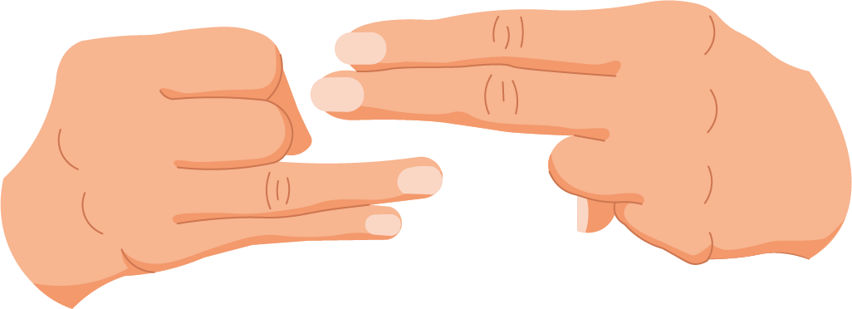
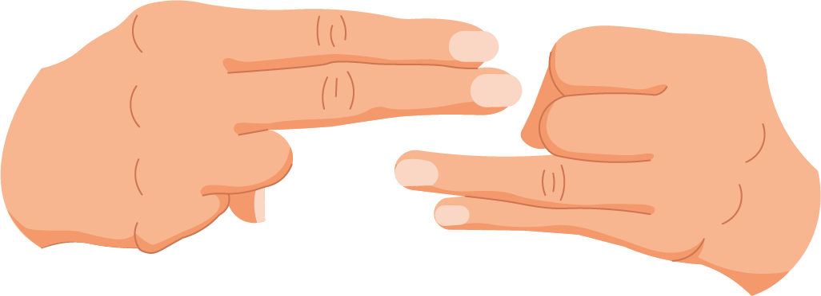
Упражнение «ПИСТОЛЕТ-АНТИПИСТОЛЕТ»

Slide 7

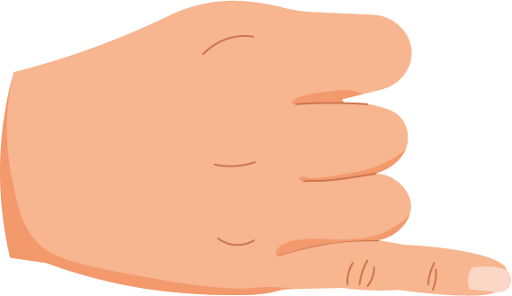
Упражнение «РЕГУЛИРОВЩИК»

Slide 8
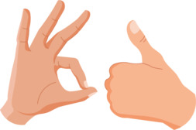
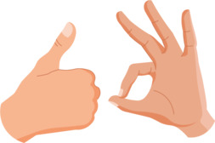
Упражнение «КЛАСС-ОКЕЙ»

Slide 9
«СОРЕВНОВАТЕЛЬНЫЕ ТЕКСТЫ»
С КЕМ ПРЕДСТОИТ СОРЕВНОВАТЬСЯ?

Slide 10
Методика «СОРЕВНОВАТЕЛЬНЫЕ ТЕКСТЫ»
Комплект для выполнения задания:
ручка;
бланк ответов на вопросы;
5 текстов;
секундомер (можно на телефоне, удобно пользоваться функцией обратного отсчета).
Задача состоит в том, чтобы за 10 минут проработать как можно больше текстов и ответить на вопросы.

Slide 11
Алгоритм выполнения задания следующий:
-Засеките 10 минут.
-Возьмите первый текст и читайте его максимально быстро, то есть с той максимальной скоростью, при которой вам удается улавливать содержание.
-Отложите текст, переверните его, чтобы не отвлекаться.
-Ответьте на вопросы в бланке. Время при этом не останавливайте.
-Как только закончите, переходите к следующим текстам и работайте с ними по той же схеме.

Slide 12
ДАВАЙТЕ ПОТРЕНИРУЕМСЯ!

Slide 13
ТЕКСТ 1
Слово галстук, пришло в русский язык из немецкого, в котором оно звучит как Halstuch, и имеет значение «шейного платка». Примечательно, что самые первые упоминания галстуков, имеют место быть еще в исторических хрониках Древнего Египта, где отрезы ткани, правильной геометрической формы, служили признаком определенного статуса. Китайцы также, одними из первых начали практиковать галстуки, о чем свидетельствуют древнекитайские статуи из камня около усыпальницы Шихуань Ди, где на шеях воинов и вельмож, были повязки, напоминающие, хоть и очень отдаленно, нынешний галстук. Отличало же их, отсутствие узла, столь привычного нам. Однако истинными законодателями галстучной моды, стали англичане, которые превратили ношение галстуков в настоящее искусство, где вниманию джентльменов было предложено около ста различных способов завязывания галстука. В 1924 году, американским предпринимателем Джесси Лангсдорфом был запатентован так называемый «идеальный галстук», сшитый по косой, который является таковым до сих пор. Это изделие вытеснило все остальные варианты, так же благодаря его появлению, появились стандарты длины галстуков.

Slide 14
Вопросы к тексту №1:
1.Из какого языка пришло к нам слово «галстук»?
2.Для чего нужны были «галстуки» в Древнем Египте?
3.Что отличало первые китайские повязки, напоминающие галстук от нашего нынешнего представления об этой части гардероба?
4.Какая страна стала законодателем галстучной моды?
5.В каком году был запатентован первый «идеальный» галстук?

Slide 15
Текст №2
В разных культурах деревья играют важную роль. Они обладают магической и священной силой, их используют в ритуалах и целительстве. В языческой культуре многих северных народов, в том числе и древних славян, все деревья наделялись душой и делились на плохих или добрых. Береза символизировала сезонный переход от весны к лету, а в более широком смысле дерево выступало символом смерти и воскрешения. Происхождение слова «береза» связывают со словом «беречь», именно поэтому дерево ассоциировалось с ключевым женским образом богини-матери Берегини, которая ведала земным плодородием и управляла человеческими судьбами. У многих народов береза несет положительную энергетику, она является символом женственности, света и чистоты, ассоциируется с плодородием и рождением. Используя березовые ветки, изгоняли нечистую силу, отбивали межу и наказывали преступников. В Шотландии и на территории других северных народов березу связывали с загробным миром и покойниками. Это дерево знаменовало переход умершего в иной мир, а использование в могилах подстилок из бересты – его благополучное там пребывание.

Slide 16
Вопросы к тексту №2:
1.Что символизировала береза в языческой культуре северных народов?
2.С образом кого ассоциировалась береза в язычестве?
3.Для чего использовались березовые ветки?
4.В какой стране березу связывали с загробным миром?
5.Для чего использовали в могилах подстилки из бересты?

Slide 17
Текст №3
Экслибрис - небольшая художественно оформленная этикетка, указывающая на принадлежность книги определенному лицу или библиотеке. Обычно экслибрис наклеивался на внутреннюю сторону верхней крышки переплета. Все экслибрисы являются памятниками своего времени, и их изучение очень важно. Оно позволяет проследить судьбу частных библиотек, выяснить их состав и место в культуре России. Родина экслибриса - Германия. Автором одного из первых экслибрисов был великий художник Альбрехт Дюрер. Наиболее распространенным сюжетом первых экслибрисов был герб владельца библиотеки. Первый русский экслибрис, рисованный от руки, принадлежит игумену соловецкой библиотеки Досифею. Печатный книжный знак появился в России только в начале XVIII века. Сначала он тоже был гербовым, но вскоре появились и сюжетные экслибрисы. Рисунок и короткий девиз характеризовали интересы владельца библиотеки. Бурный рост книгоиздательской деятельности, книжная торговля с европейскими странами привели к созданию большого числа личных библиотек. Очень крупные по тому времени, хорошо подобранные книжные собрания имели сподвижники Петра I: Д-М. Голицын, Я.В. Брюс, А.А. Матвеев. Это были просвещенные деятели Петровской эпохи. Именно на их книгах появились первые в России печатные экслибрисы - миниатюрные гравюры по дереву.

Slide 18
Вопросы к тексту №3:
1.Что такое экслибрис?
2.Зачем нужно заниматься изучением экслибрисов?
3.Кто является автором одного из первых экслибрисов в мире
4.Какие виды экслибрисов мы можем встретить?
5.На чьих книгах в России появились первые печатные экслибрисы в виде миниатюрных гравюр по дереву?

Slide 19
ЭМОЦИОНАЛЬНЫЙ ИНТЕЛЛЕКТ

Slide 20
-Следующее упражнение развивает эмоциональный интеллект.
-Задача очень проста: необходимо связать надпись и картинку.
-Проделываем это со всеми парами : картинка-надпись.
-После этого закрываем столбец с надписями и воспроизводим их, опираясь на то, что изображено на картинке.

Slide 21
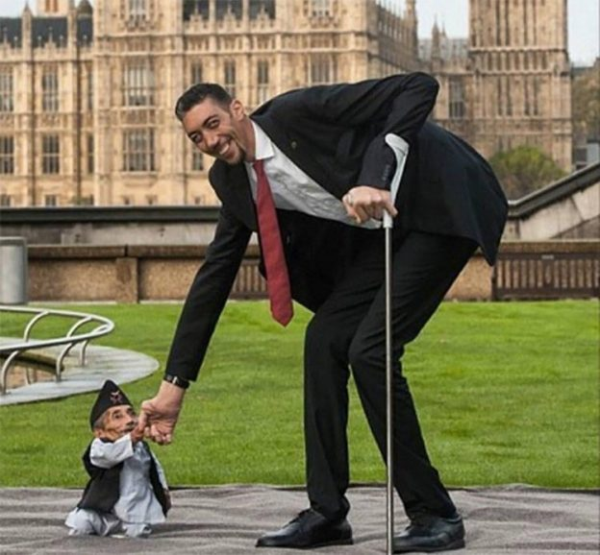
ВОТ ВЫМАХАЛ-ТО!

Slide 22
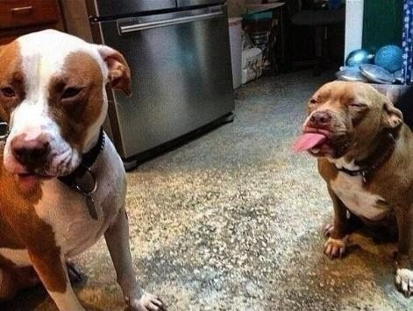
САМ ТЫ СОБАКА…

Slide 23
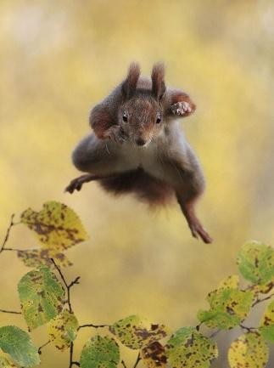
КУНГ-ФУ БЕЛКА

Slide 24
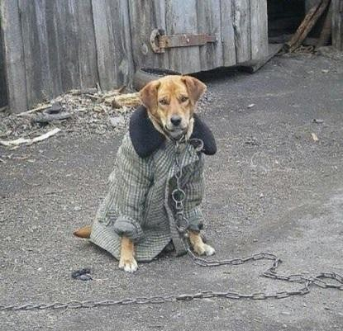
ЗИМА БЛИЗКО..

Slide 25
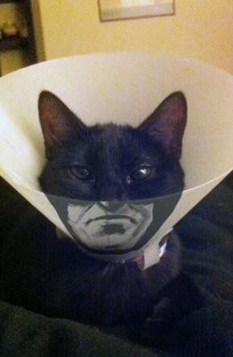
КЭТМЕН

Slide 26
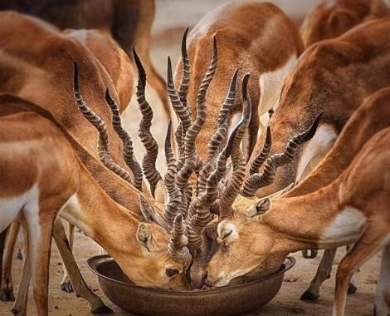
ОПАСНЫЙ БУКЕТ

Slide 27
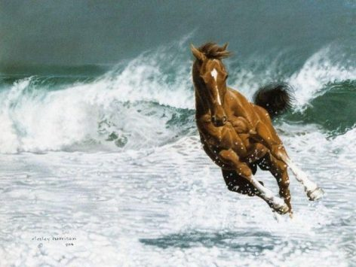
МОРСКОЙ КОНЁК

Slide 28
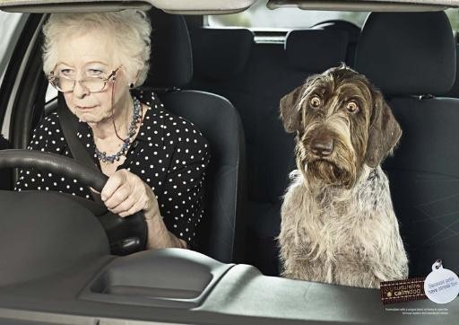
АВОПОВОДЫРЬ

Slide 29
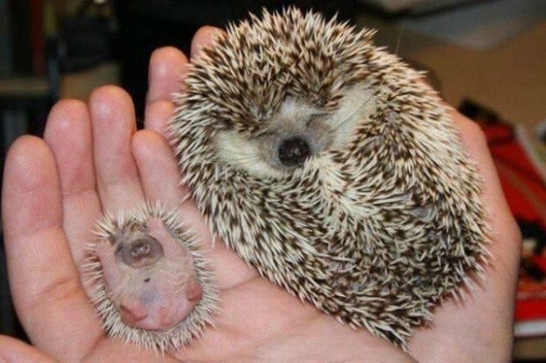
ВЕСЬ В МАМУ!

Slide 30
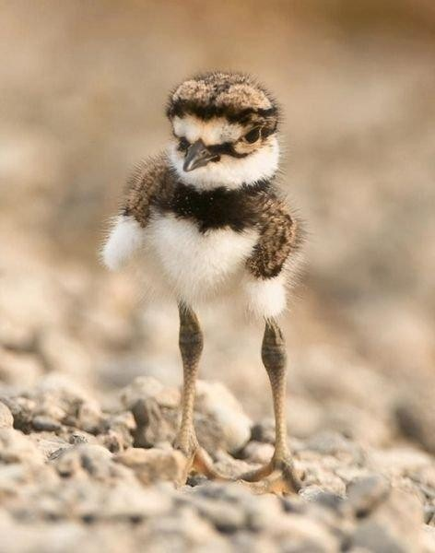
Я АРЁЛ

Slide 31
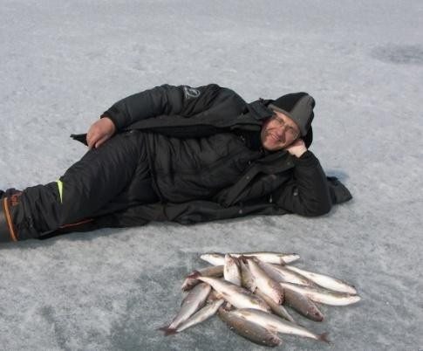
ЛЁГКИЙ УЛОВ

Slide 32
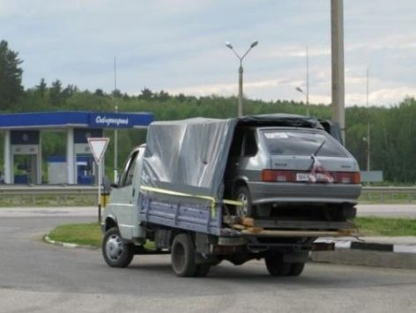
РОЖДЕНИЕ «ЛАДЫ»

Slide 33
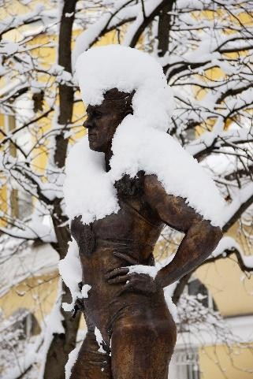
СНЕЖНАЯ КОРОЛЕВА

Slide 34
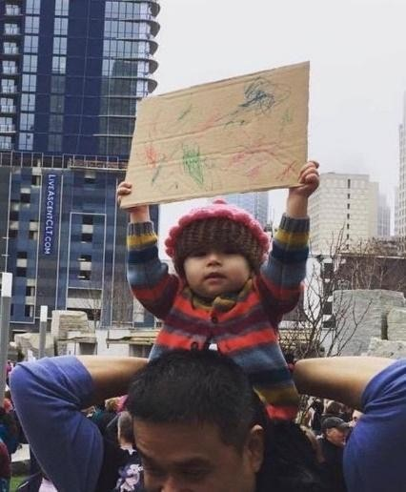
ПРОТЕСТ БЕЗ СЛОВ

Slide 49
Гаврилова Марина Михайловна, член регионального методического совета
Учитель начальных классов АНО «Школа «Президент»
8 965 322 75 24,
gavrilova_mm@school-president.ru

